Slide 1
Școala Gimnazială ,, Ion Agârbiceanu” Cluj-Napoca
E-mail ionagarbiceanu@yahoo.com
Telefon 0264 446556 Fax 0264 462279
Adresa Grădinarilor 1, 400632, Cluj-Napoca
www.iagarbiceanucj.ro

Slide 2
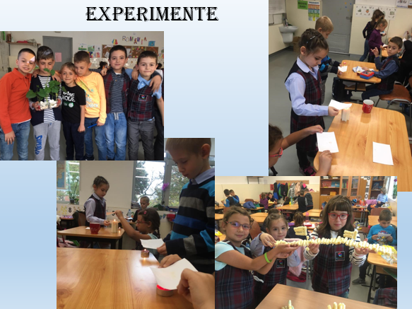
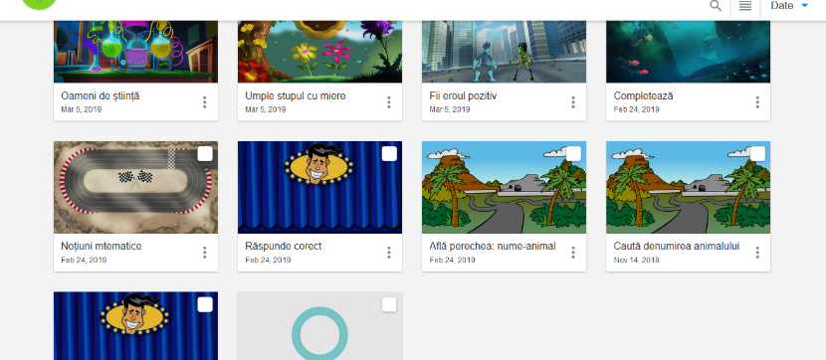
...predare digitalizată,
învățământ interactiv

Slide 3
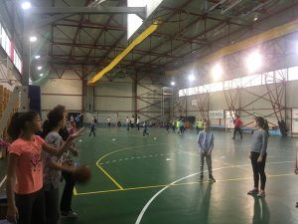
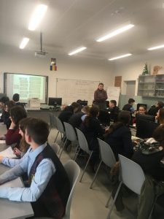
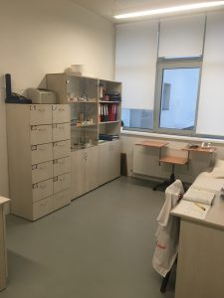
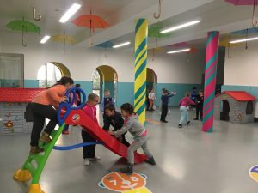
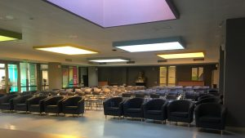
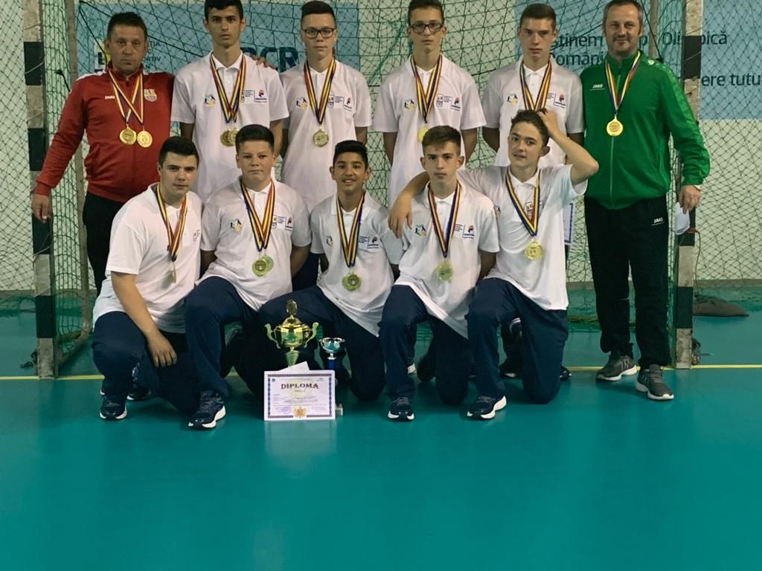

Slide 4
45 săli de clasă, 4 cabinete ( fizică, chiminie, biologie, TIC), cabinet pediatric, stomatologic, consiliere psihologică, logopedic, bibliotecă, sală de mese, sală de sport, teren sintetic, locuri de joacă interior, decor cu ștafete pe coridoare, loc pentru scrierea impresiilor pe coridoare, exprimarea unei stări

Slide 5
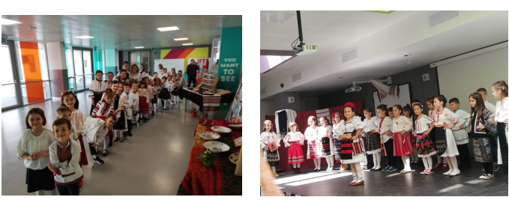
FESTIVALUL NAȚIONAL DE FOLCLOR
Ediția a VI- a
PROIECT JUDEȚEAN ,, COMUNITATEA ECO-CIVICĂ”
- concurs de mediu, ciclul primar-

Slide 6
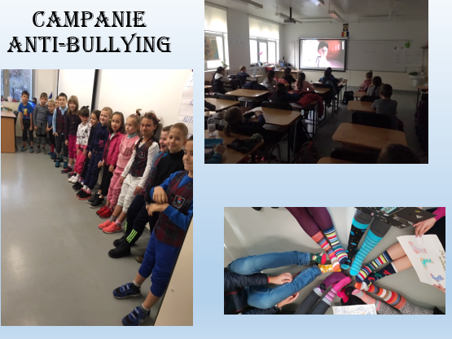
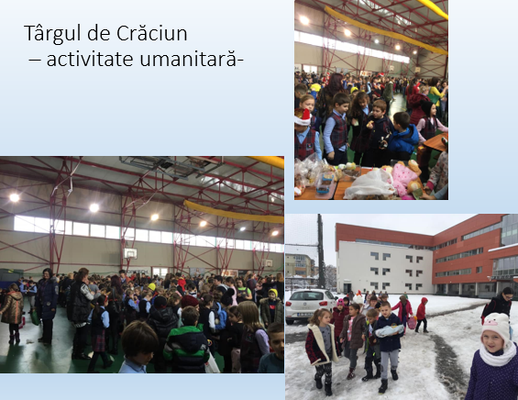
TÂRGUL DE CRĂCIUN
- campanie umanitară-
ZIUA ANTI BULLYING
- ziua șosetelor desperecheate-

Slide 7
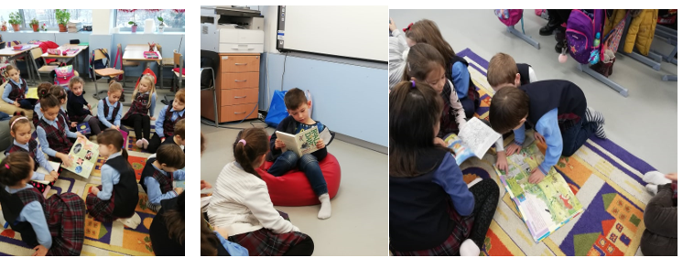
Drum sigur...
ZIUA CĂRȚII
-campanie pro lectură-

Slide 8
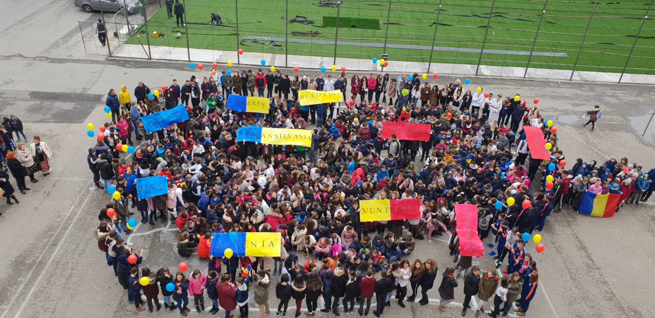
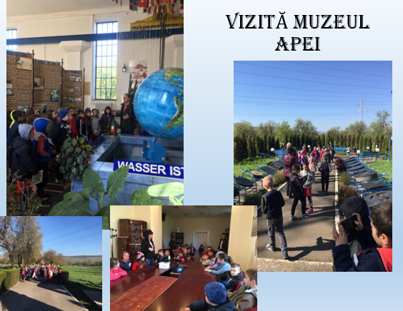
VIZITE TEMATICE
COMEMORĂRI ȘI ANIVERSĂRI

Slide 9
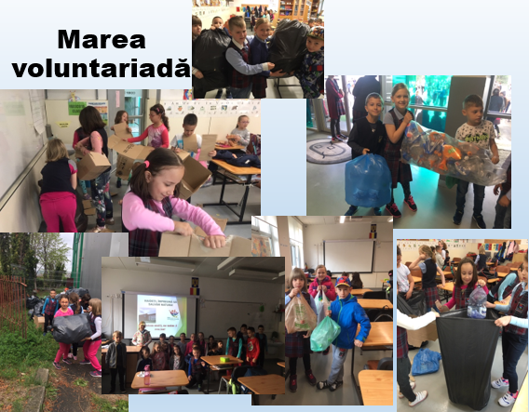
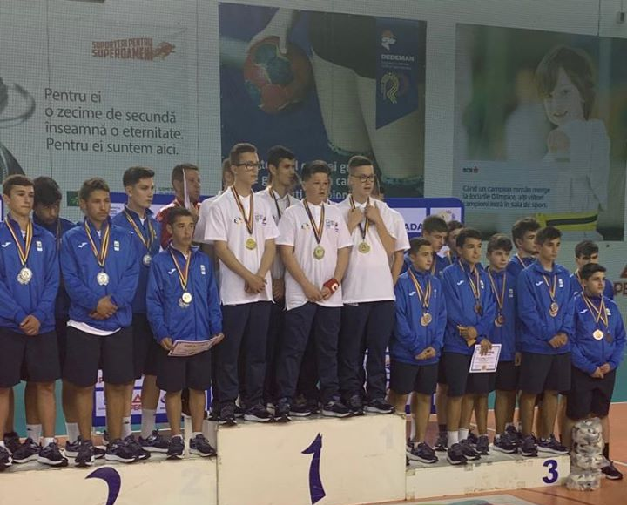
OLIMPIADA GIMNAZIILOR ȘI CUPA TYMBAR JUNIOR
-echipa de fotbal a școlii-
CAMPIOANĂ NAȚIONALĂ
MAREA VOLUNTARIADĂ
-Locul V, nivel național-

